Slide 1


WATERFALL
Entretien_PDG
Elfetehi Nouhayla

Slide 2

INTROCUTION
La méthode Waterfall désigne une approche de gestion de projet bien structurée. Elle consiste à diviser le cycle de vie en plusieurs phases linéaires et séquentielles. Cette méthodologie s’avère généralement utilisée dans l’ingénierie logicielle et le développement de produit. Elle permet de planifier soigneusement chaque étape afin d’obtenir un produit impeccable pour les utilisateurs finaux.

Slide 3
Comment utiliser la méthode Waterfall ?
Il est important de bien choisir la méthodologie à suivre pour développer un projet. En pratique, la méthode Waterfall se déroule en 6 étapes successives et bien distinctes. L’équipe de développement doit appliquer des tâches différentes pour chaque phase du processus.

Slide 4
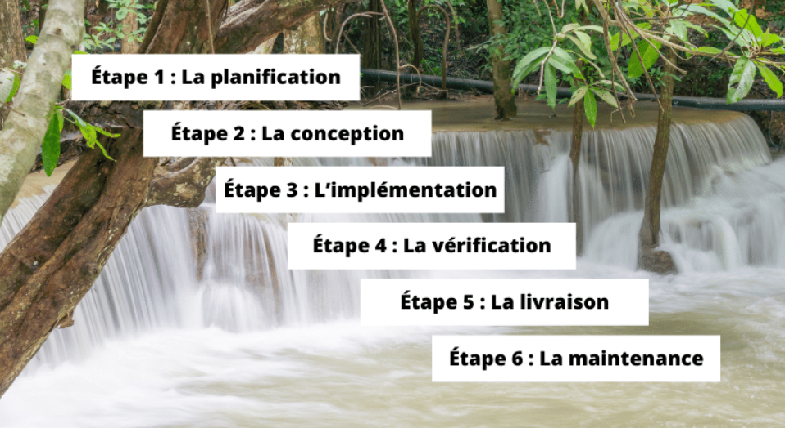

Slide 5
Étape 1 : La planification
Cette première étape tient une importance capitale pour garantir le succès du projet. Il s’agit notamment d’analyser et de spécifier les besoins du client afin de répondre convenablement aux exigences. Cette phase découle souvent sur l’établissement d’un cahier des charges clair et précis. De cette manière, chaque partie prenante prend en compte sa responsabilité vis-à-vis du développement du projet.
Étape 2 : La conception
Pour garantir la réussite de cette phase, il vaut mieux le diviser en 2 sous-étapes interdépendantes. Il s’agit de la conception logique et de la conception physiques. D’un côté, la conception logique permet à l’équipe projet de déterminer et de théoriser toutes les solutions réalisables. De l’autre côté, la conception physique permet de transformer ces informations et schémas conceptuels en spécifications concrètes.

Slide 6
Étape 3 : L’implémentation
Au moment où la conception est validée, il est temps de passer à la mise en œuvre technique. Il s’agit certainement de la phase la plus courte de la méthode Waterfall. En effet, les développeurs procèdent à la fabrication en suivant une documentation bien définie. Les exigences et spécifications relevées favorisent un processus de développement approfondi et rapide.
Étape 4 : La vérification
Pendant cette étape, l’équipe de développement collabore avec l’équipe de test. L’idée est de vérifier que le projet répond aux exigences des clients finaux avant de procéder à la phase de déploiement. Il convient également de réaliser un test de qualité et d’assurance. En cas de problème de fonctionnalité, les testeurs doivent transmettre un document de test incluant le bug identifié au chef de projet.

Slide 7
Étape 5 : La livraison
Au cours de cette phase, les bugs identifiés pendant la phase de test sont corrigés. Il est maintenant temps de mettre le logiciel ou projet web à la disposition du client final. Pour les projets de développement de produit et autres, cette étape consiste particulièrement à réaliser la phase de lancement et à déployer tous les livrables.
Étape 6 : La maintenance
La phase de maintenance débute dès que le projet se déploie sur le marché. Pour les projets de développement de logiciels, les nouveaux bugs de fonctionnalités sont courants. Le développeur doit continuellement proposer une nouvelle version pour mettre à jour le logiciel. Concernant les autres secteurs d’activités, l’équipe de production applique des correctifs afin de solutionner la problématique identifiée.

Slide 8
Quels sont les avantages de la méthode Waterfall ?
il est important de comprendre les avantages de la méthode Waterfall avant de l’utiliser pour la gestion de projet. Dans un premier temps, elle permet de définir des objectifs clairs et précis dès le début. En second temps, elle facilite le suivi de l’avancement du projet et en dernier elle propose une vue simplifiée de toutes les tâches à accomplir pour mieux satisfaire les exigences des clients.
Chaque étape de la méthodologie présente également des atouts particuliers pour concevoir un produit final impeccable pour les utilisateurs. Pendant les phases d’analyse et de conception, il est plus facile pour les concepteurs de détecter des problèmes de fonctionnalités. Cela garantit le succès du processus d’écriture des codes au moment de la phase de mise en œuvre.

Slide 9

la méthode Waterfall Vs la méthode Agile

Slide 10
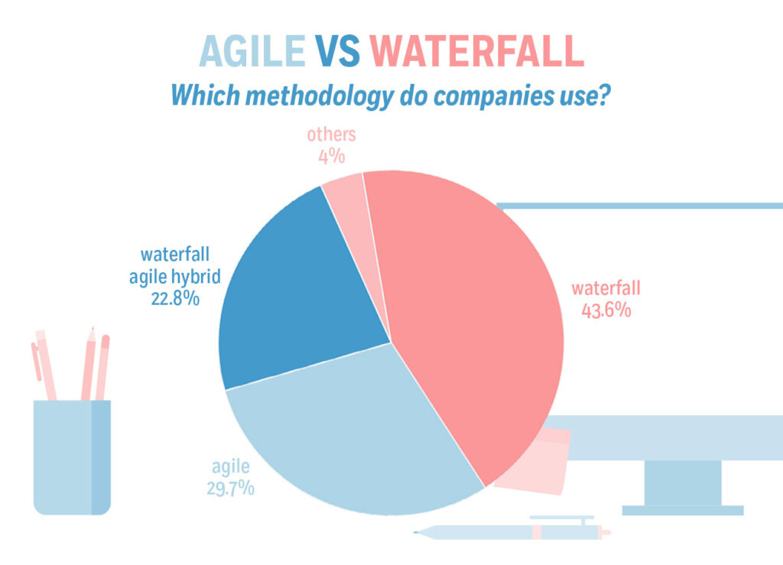

Slide 11

MERCI POUR VOTRE ATTENTION

